Slide 1
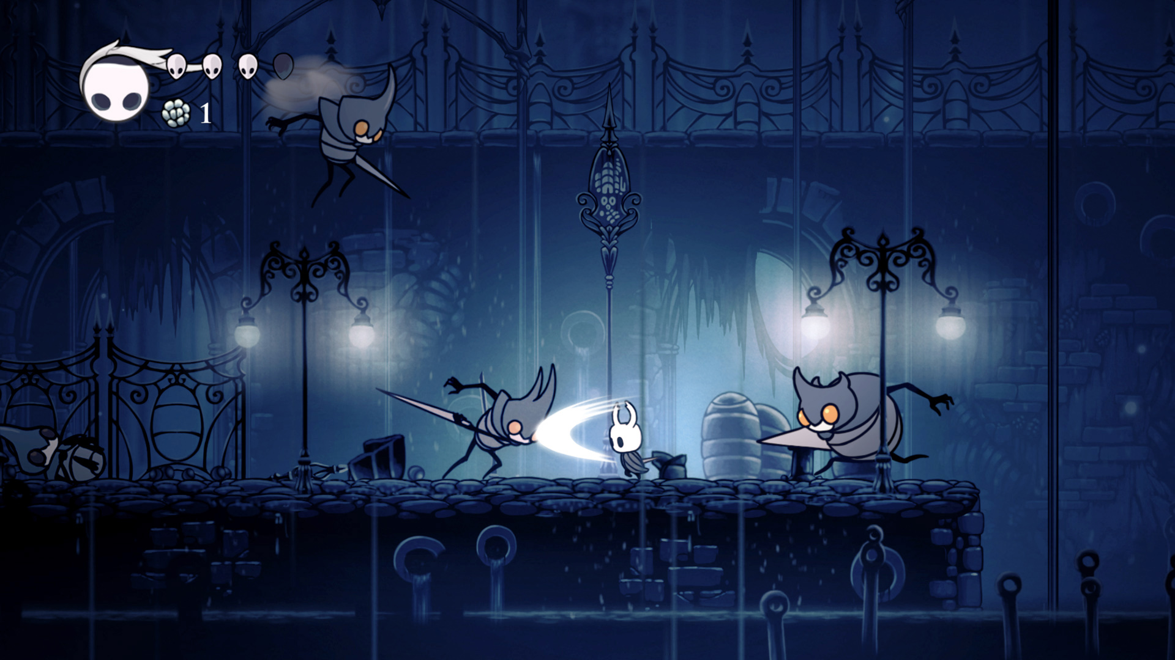
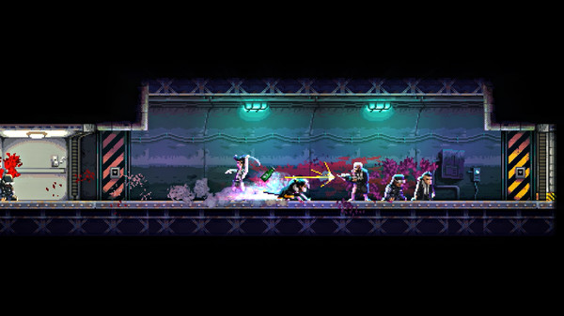
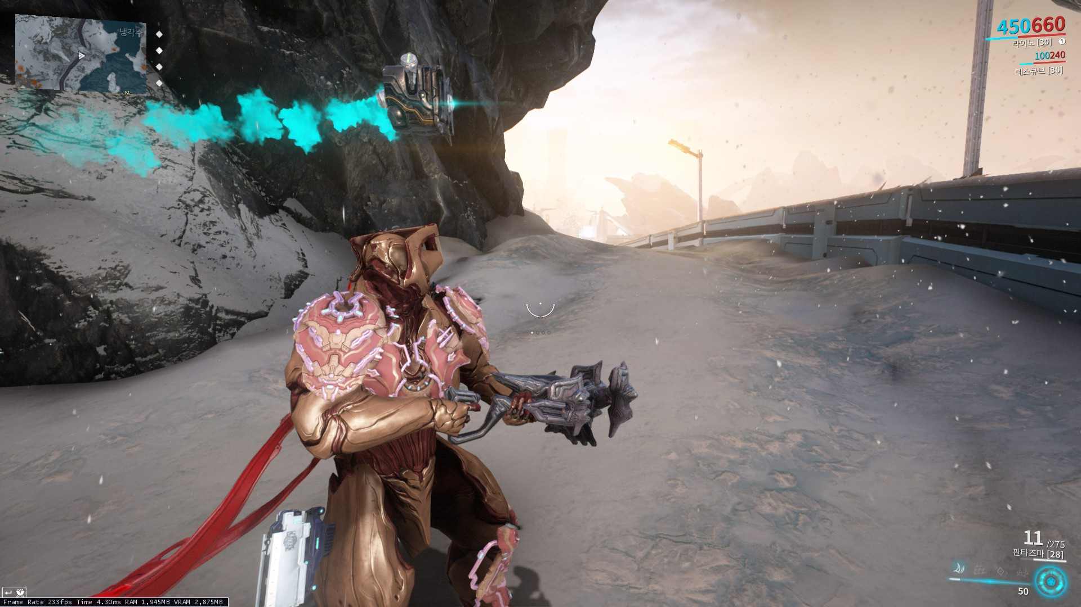
장르: 2D, 액션 플랫포머, 핵 앤 슬래시 + 스텔스, 스테이지
플레이어가 두 장르 중 원하는 방식으로 플레이할 수 있도록 구성
주요 시스템: 캐릭터 성장(유전자), 전투( + 보스전), 스토리, 수집품
모티브가 된 게임: 카타나 제로, 할로우나이트, 워프레임(스테이지 진행 방식)
유니티버전: 유니티6, URP

Slide 2
모티브가 된 게임의 주요 시스템
카타나제로: 2D, 플랫포머, 핵 앤 슬래시, 액션
할로우나이트: 2D, 플랫포머, 핵 앤 슬래시, 액션
워프레임: 액션, 스텔스, 스테이지
워프레임은 적들이 플레이어를 인지하면 경보를 울리고, 많은 수의 적들이 나타나게 됩니다. 플레이어는 많은 수의 적들을 상대하고 임무를 완수하는 플레이(핵 앤 슬래시)와 적들이 플레이어의 존재조차 알지 못한 상태에서 임무를 완수하는 플레이(스텔스) 중 하나를 자유롭게 선택할 수 있습니다.
추후 이미지 추가(우주엄마의 알람!, 암습킬)

Slide 3
조작(24.12.31)
플레이어의 상태패턴(이동, 점프, 대기)
Move
Idle
Jump
Start
Jumping
Highest
Cancel
Falling

